Slide 1
소프트웨어 시스템 설계 LibGDX - TestCase
5조
201424522 장병엽 201424537 정호용
201424574 박문수 201424571 김승주 201224561 김석원

Slide 2
목차
LibGDX
LibGdx 개요
수행 범위
테스트 수행(Circle.java)
설계
구현
결과

Slide 3
LibGDX
LibGDX

Slide 4
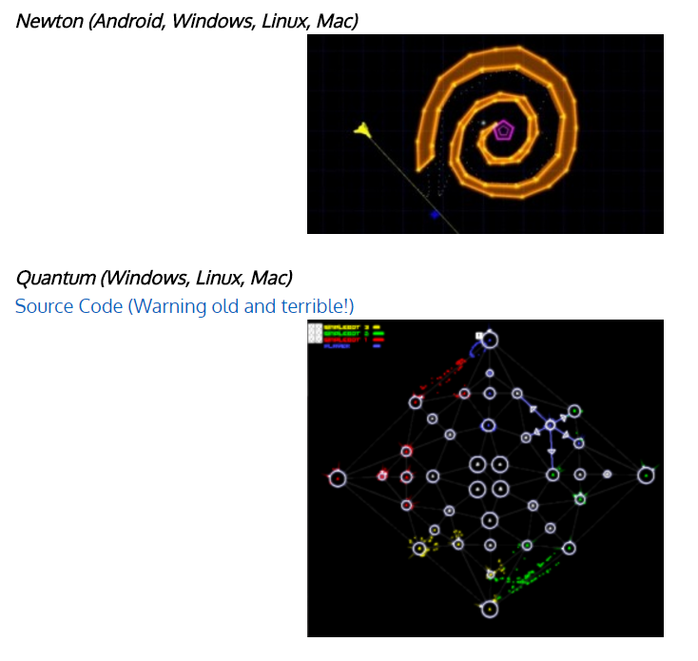
LibGdx - 개요
LibGDX는 OpenGL을 기반으로 하며, Java를 이용하여 개발할 수 있는 크로스플랫폼 게임 엔진
게임 개발에 있어서 해당 플랫폼으로 deploy 할 필요없이 JVM 상에서 프로토타입을 수행한 후 디버깅이 가능
다른 게임 엔진에 비해 Low-level 접근이 용이하다.
파일시스템 직접 접근
입력시스템 직접 접근
오디오시스템 직접 접근

Slide 5
LibGDX - 수행범위
테스트 케이스 작성 범위
프로젝트 내 math 패키지를 대상으로 TestCase를 작성
전체 33개의 클래스 중 15개 클래스의 테스트 케이스 작성

Slide 6
LibGDX
테스트 수행(Circle.Java)

Slide 7
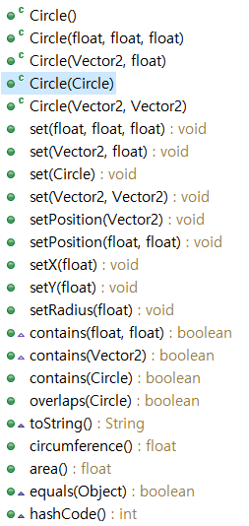
테스트 수행(Circle.java) - 설계
Circle (Constructor)
Radius를 float로 받는 Circle(x,y,radius):(float,float,float)와 Circle(center,radius):(Vector2, float)의 경우 radius가 음수 값이라면 제대로 동작하지 않을 것이라 생각하고 다음과 같은 상황을 예상하였다.
1.생성되지 않아 null이 될 것이다.
2.0으로 설정할 것이다.
3.절댓값으로 설정할 것이다.
4.음수 그대로 설정할 것이다.
set, setRadius
위와 마찬가지로 radius를 음수로 설정한다면 제대로 동작하지 않을 것이라 생각 다음과 같은 상황을 예상하였다.
1.0으로 설정할 것이다.
2.절댓값으로 설정할 것이다.
3.음수 그대로 설정할 것이다
위의 상황을 테스트 하기 위해 Constructor와 set 함수를 이용하여 radius를 음수로 설정한 후 contains와 overlaps를 테스트하였다.

Slide 8
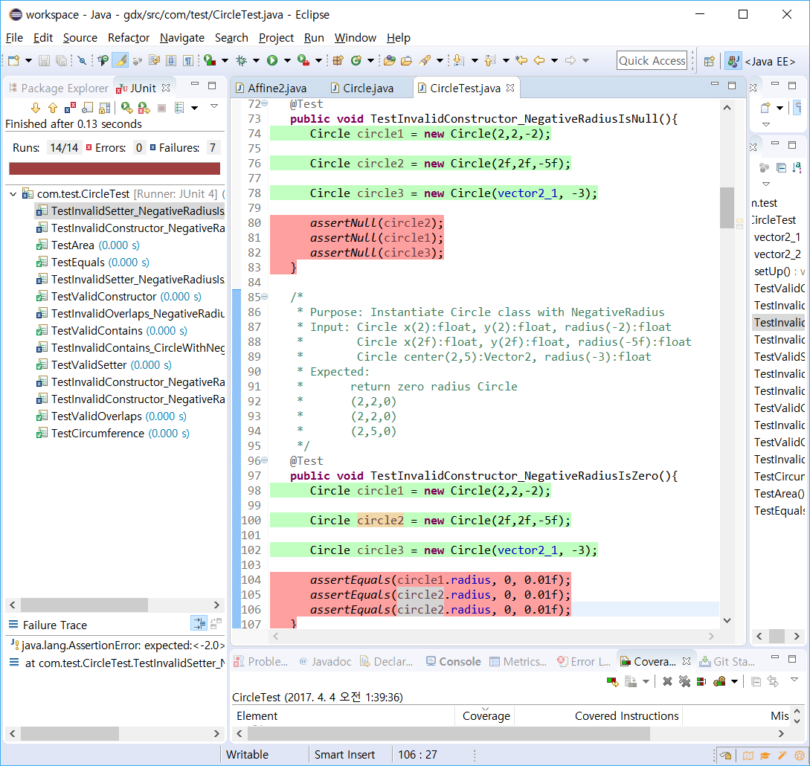
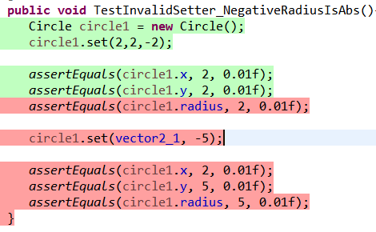
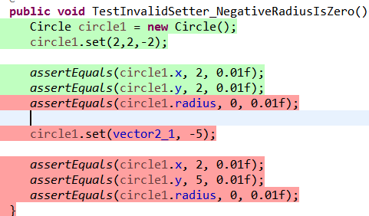
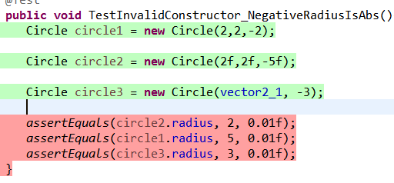
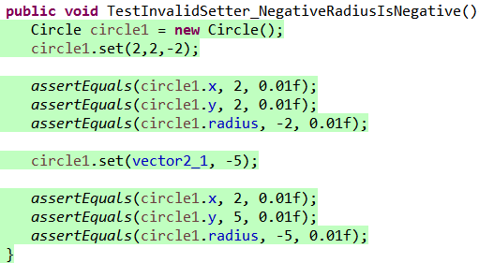
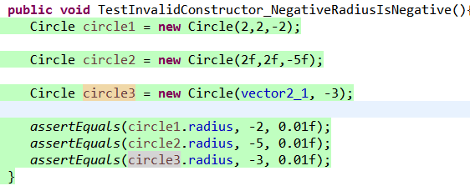
테스트 수행(Circle.java) - 설계
Constructor에 대한 테스트 수행 결과
1.NotNull
2.NotZero
3.NotAbsoluteValue
4.NegativeRadius
위의 결과로 radius가 음수 값 그대로 생성됨을 알 수 있다.
Setter에 대한 테스트 수행 결과
1.NotAbsolutValue
2.NotZero
3.NegativeRadius
Constructor와 마찬가지로 radius가 음수 값 그대로 설정됨을 알 수 있다.

Slide 9
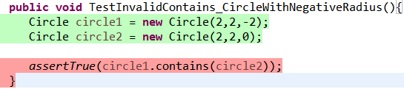
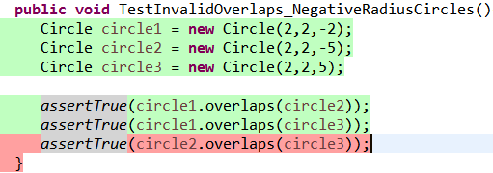
테스트 수행(Circle.java) - 설계
Contains 테스트 수행 결과
만약 동일한 점을 중심으로 하는 두 원 중, 한 원의 반지름이 0이라면 다른 원의 반지름이 0보다 크거나 같을 때 다른 원은 한 원을 포함한다라고 할 수 있다.
따라서 circle1은 정상적으로 작동할 경우에 circle2를 포함해야하지만 수행결과를 보면 알 수 있듯 정상적으로 작동하지 않는다.
Overlaps 테스트 수행 결과
만약 두 원의 중심이 같은 점에 존재한다면 넓이에 상관없이 두 원은 영역을 공유한다. 즉, Overlap 한다라고 할 수 있다.
따라서 circle2는 정상적으로 작동할 경우에는 circle3와 영역을 공유하여야 한다. 하지만 결과를 보면 알 수 있듯 정상적으로 작동하지 않는다.
위의 결과에 따라 Circle 클래스는 오작동이 있다고 판단된다.

Slide 10
LibGDX
결과

Slide 11
결과
(Success/Failure)
CircleTest.java (9/7) PolylineTest.java(11/0) Bresenham2Test.java(4/0)
GridPoint3Test.java(20/0) PlaneTest.java(20/0) GridPoint3Test.java(20/0)
Matrix3Test.java(33/1) GridPoint2Test.java(19/0) PolygonTest.java(15/2)
GeometryUtilsTest.java(29/0) QuaternionTest.java(26/0) FrustumTest.java(10/1)
RectangleTest.java(34/0) InterpolationTest.java(44/0) PolygonTest.java(14/3)
Affine2Test.java(20/0)
Total(292/11)
Coverage
Total Instruction : 12507
Covered Instruction : 11184
Coverage : 89.42%

